Slide 1

Task Wyrm
Вырасти своего дракона.
Вырастить себя.
Трекер задач с ИИ и драконьей механикой прогресса
1
2
3
4
5
Яйцо
Wyrmling
Drake
Wyrm
Elder
Никоноров Кирилл, Щепелев Кирилл, Смоляков Иван

Slide 2
ПОЧЕМУ ЛЮДИ БРОСАЮТ ЗАДАЧИ
02
Проблема
~60%
пользователей удаляют трекеры задач в течение первой недели*
Прокрастинация
усиливается, когда задача не даёт ощущения прогресса и награды
Списки без эмоций
существующие трекеры решают учёт задач, но не строят игровой контур мотивации
Нет причины вернуться
не хватает ежедневного ритуала и видимого развития
*67% — цифра из исходного концепта, является приблизительной оценкой.
Task Wyrm • Confidential

Slide 3
WYRMLING ПРЕВРАЩАЕТ РУТИНУ В ПРИКЛЮЧЕНИЕ
03
Решение
01
02
03
Задача
→
Действие
→
Рост
Добавили задачу → получили понятную цель
Выполнили → получили XP и золото
Дракон развивается → появляется желание вернуться
5 стадий эволюции
1
2
3
4
5
Яйцо
Wyrmling
Drake
Wyrm
Elder
ИИ-помощник адаптирует нагрузку под ритм пользователя и мягко возвращает к работе.
Task Wyrm • Confidential

Slide 4
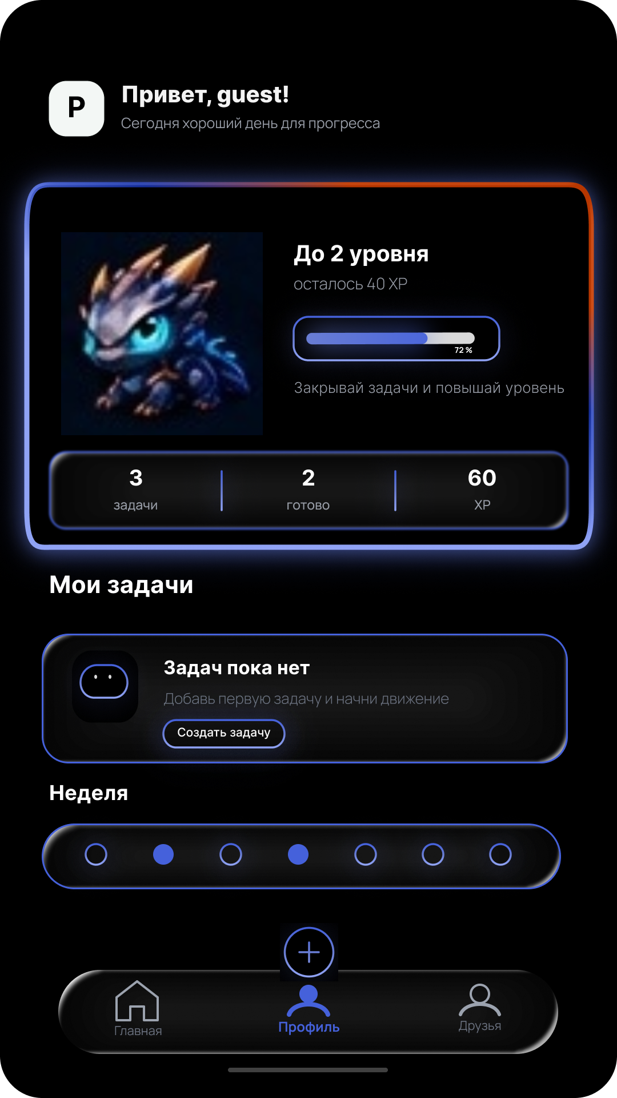
MVP: ИНТЕРФЕЙС УЖЕ МОЖНО ПОКАЗАТЬ
04
Продукт
🐉
Дракон
визуальный якорь прогресса и эволюции
✓
Задачи
цикл «задача → действие → награда»
◔
Прогресс
XP, уровень, серия активности и следующая стадия
✦
ИИ
подсказки, адаптация нагрузки и мягкие возвращения
Стек: Flutter / React Native • AI API • local
Task Wyrm • Confidential

Slide 5
БОЛЬШОЙ РЫНОК ПРОДУКТИВНОСТИ, УЗКИЙ ФОКУС НА МОТИВАЦИИ
05
Рынок
45 млрд.
22 млрд.
243 млн.
TAM
SAM
SOM
глобальный рынок productivity apps*
русскоязычный сегмент + СНГ (весь рынок платформ для планирования задач)
цель из концепта: 1% SAM за 3 года*
Целевая аудитория
Студенты 18–25
40%
Фрилансеры 25–35
35%
Молодые специалисты 22–30
25%
Task Wyrm • Confidential

Slide 6
НЕ ЕЩЁ ОДИН СПИСОК ЗАДАЧ
06
Конкуренты и отличие
Критерий
Todoist
TickTick
Notion
Task Wyrm
Геймификация
—
—
—
✓
Маскот
—
—
—
✓
ИИ-помощник
±
±
±
✓
Эволюция
—
—
—
✓
Наше отличие
Дракон — не декор: он является частью прогрессии, награды и причины возвращаться.
Сравнение — позиционирование из концепта; функции конкурентов следует перепроверить перед публичным использованием.
Task Wyrm • Confidential

Slide 7
FREEMIUM + ПОДПИСКА
07
Бизнес-модель
FREE
PREMIUM
0 ₽
299 ₽ / мес
✓
Базовый трекер задач
✓
Безлимитные задачи
✓
Дракон до стадии Drake
✓
Все 5 стадий дракона
✓
10 задач в день
✓
Продвинутый ИИ и анализ привычек
✓
Базовый ИИ-помощник
✓
Кастомизация + экспорт
10 000
пользователей
→
5%
→
149 500 ₽
+ стикеры • темы • скины • B2B
конверсия
/ мес.
Task Wyrm • Confidential

Slide 8
ТРИ ФУНКЦИИ — ОДИН ПРОДУКТ
08
Команда
01
02
03
[Никоноров Кирилл]
[Щепелев Кирилл]
[Смоляков Иван]
Backend / Frontend
Frontend / Designer
CMO / Marketing / CEO / Team lead
Внутренняя и внешняя составляющая
Внешняя составляющая
SMM • запуск • партнёрства • Стратегия
Почему мы
Понимаем аудиторию • строим продукт вокруг привычки • готовы быстро тестировать гипотезы
Task Wyrm • Confidential

Slide 9
СЛЕДУЮЩИЙ ЭТАП — MVP И ПЕРВЫЕ ПОЛЬЗОВАТЕЛИ
09
Финансы и запрос
3 000 000 ₽
инвестиционный запрос
MVP — 1.2M
6 месяцев
Дизайн + маскот — 0.4M
10 000 регистраций
Маркетинг — 0.8M
500 Premium
Юр. + ТЗ — 0.2M
149 500 ₽ / мес
Резерв — 0.4M
Предлагаем
10–15% доли • условия обсуждаемы
Контакты
task_wyrm@yandex.ru
https://task-wyrm.tilda.ws
Финансовые прогнозы — целевые сценарии из исходного концепта, не гарантии результата.
Task Wyrm

